Slide 1
02 a 04 - DEZEMBRO

Slide 2
EXPERIENCIA EM SOFTWARE PARA LICITAÇÕES
A história dos pregões eletrônicos no Brasil
As vantagens do pregão eletrônico
As funcionalidades inovadoras da Licitação Eletrônica
Os cuidados que a administração pública deve ter na escolha do pregão eletrônico
As fases das licitações eletrônicas e como os portais podem auxiliar o gestor público na divulgação dos editais e garantir segurança, transparência, economia e eficiência nas licitações
As licitações eletrônicas no futuro

Slide 3
HISTÓRIA DO PREGÃO ELETRÔNICO NO BRASIL
Lei 10.520/2002 e regulamentado na forma eletrônica pelo Decreto 5.450/2005
Lei Complementar 123/2006 e Lei Complementar 147/2014 (ME/EPP)
Lei 13.303/2016 (Estatais)
Decreto 10.024, de 20 de setembro de 2019 (Novo Decreto do Pregão Eletrônico)
Decreto 10.035, de 1º de outubro de 2019 (Plataforma + Brasil do Governo Federal
A INVERSÃO DAS FASES = HABILITAÇÃO DO VENCEDOR POSTERIOR A FASE DE DISPUTA

Slide 4
AS VANTAGENS DO PREGÃO ELETRÔNICO
Redução da formalidade e burocracia e sem custos a administração pública
Simplificação das atividades do pregoeiro com as facilidades oferecidas pela tecnologia da informação
Incremento da competição e redução do custo de aquisição ao ampliar a participação de fornecedores
Mais eficiência na divulgação das licitações
Modernização e simplificação dos processos com mais celeridade no processo aquisitivo
Garantia de maior visibilidade no processo das contratações públicas (transparência), com a consequente facilidade para realização de controles internos e externos
Segurança e sigilo nas informações (propostas e lances)
Negociação sem interferência de concorrentes nas cotações

Slide 5
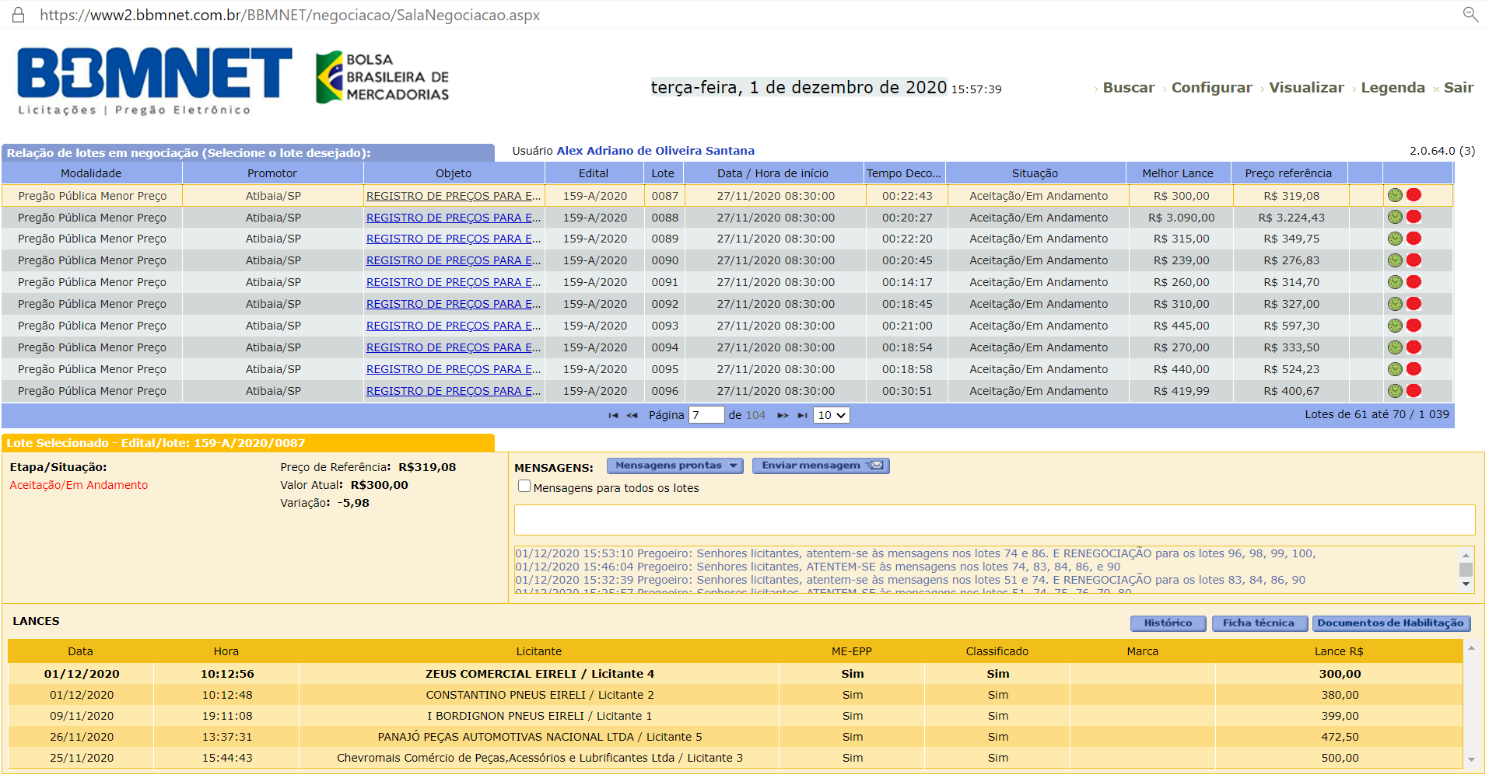
FUNCIONALIDADES INOVADORAS DAS LICITAÇÕES ELETRÔNICAS
Habilitação Digital – Os documentos digitalizados são inseridos com as propostas
Sala de Disputa virtual para acompanhamento, participação e controle com
atualização automática em tempo real (sem delay).
Tecnologia e infraestrutura de alta performance disponível 24x07x365
Ampla divulgação das licitações
Acesso fácil e rápido para download dos editais
Solicitação de esclarecimentos dos editais no sistema eletrônico
Aplicação automática do desempate a favor de microempresa e de empresa de pequeno porte
Recursos e contrarrazões ser enviados através de Upload no sistema
Opção de término da etapa competitiva por modo aberto e aberto e fechado

Slide 6
FUNCIONALIDADES INOVADORAS DAS LICITAÇÕES ELETRÔNICAS
MODO ABERTO (Art. 32)
No modo de disputa aberto, durante 10 min serão dados lances livres, abertos e sucessivos, sendo que havendo lances nos últimos 2 min da disputa, a etapa será automaticamente prorrogada por mais 2 min. Quando não houver novo lance, passados os 2 min últimos, o sistema encerrará a competição.
MODO ABERTO E FECHADO (art. 33)
O modo de disputa aberto e fechado possui 15min de tempo inicial fixo, sendo sucedido de até 10min de tempo aleatório adicional (sem prorrogações). Após isso, nos próximos 5 min, os melhores lances (até 10% superiores ao menor lance), terão a oportunidade de ofertar um último valor/lance fechado.

Slide 7
OS CUIDADOS QUE A ADMINISTRAÇÃO PÚBLICA DEVE TER NA ESCOLHA DO PORTAL ELETRÔNICO
Segurança em software, infraestrutura, escalabilidade, backup, disaster recovery e data center padrão tier III.
Auditoria Externa de sistema e de demonstrações financeiras
Exigir treinamentos aos usuários e atendimento personalizado aos usuários (pregoeiros e licitantes)
Integrações via TXT ou WEBSERVICE com o sistema de ERP dos órgãos licitadores
Auxilio jurídico aos órgãos públicos
Plataforma deve estar integrada a PLATAFORMA +Brasil (transferência voluntárias da União para entes federados)
Disponibilidade aos órgãos de ambiente para pesquisa de preços e cotações de fornecedores
Atendimento às exigências das Leis Complementares 123/2006 e 147/2014, das Leis Ordinárias 10.520/2002, assegurando benefícios às Microempresas e Empresas de Pequeno Porte e do Decreto Federal 10.024/2019

Slide 8
COMO OS PORTAIS PODEM AUXILIAR O GESTOR PÚBLICO
o preço justo

Slide 9
AS LICITAÇÕES ELETRÔNICAS NO FUTURO
O texto cria um novo marco legal para substituir a Lei das Licitações (8.666/93), a Lei do Pregão (10.520/02) e dispositivos do Regime Diferenciado de Contratações (RDC - Lei 12.462/11), além de agregar temas relacionados.
LEI 8666/93
+
Projeto de Lei 6814/2017
-
LEI 13.303/16
ESTATAIS
=
LEI 10.520/02
NOVA LEI DE LICITAÇÕES
Substitutivo ao projeto de lei nº 1.292, de 1995
+
LEI 12.462/11

Slide 10
AS LICITAÇÕES ELETRÔNICAS NO FUTURO
Concorrência
Projeto de Lei 6814/2017
Concurso
MANTIDAS
1 - Artigo 17, § 2º As licitações serão realizadas sob a forma eletrônica, admitida a utilização da forma presencial na hipótese de comprovada inviabilidade técnica ou desvantagem para a Administração, devendo a sessão pública ser registrada em ata e gravada mediante utilização de recursos tecnológicos de áudio e vídeo.
Leilão
Pregão
Convite
EXTINTAS
Regime Diferenciado de Contratações Públicas
Pregão é Prioritário para bens e serviços - Art.28
Tomada de Preços
Modo de disputa: aberto ou fechado
INCLUÍDA
Diálogo Competitivo

Slide 11
A IMPORTANCIA DA TRANSPARENCIA
Negar o dever da transparência é escancarar as portas para a prática das mais gravosas condutas de corrupção. Na Administração Pública, o que não pode ser visto, via de regra, não pode ser praticado.
Ismar Viana
39 anos, é mestre em Direito. Auditor de Controle Externo. Advogado. Professor. Vice-Presidente Nacional da ANTC (Associação Nacional dos Auditores de Controle Externo dos Tribunais de Contas do Brasil). Especialista em Direito Administrativo, em Combate à Corrupção e em Direito Educacional. Autor do livro “Fundamentos do Processo de Controle Externo”.

Slide 12
OBRIGADO
Cesar Henrique Bernardes Costa
Diretor-geral da Bolsa Brasileira de Mercadorias
cesar@bbmnet.com.br
(11) 3293-0700

